Slide 1



真会C#？- 泛型

Slide 2

公众号

Slide 3

小程序习题 3.7

Slide 4
3.7 泛型简介

Slide 5
泛型的作用
跨类型可复用的代码：继承 和 泛型。
继承 → 基类
泛型 → 带有“（类型）占位符” 的“模板”

Slide 6
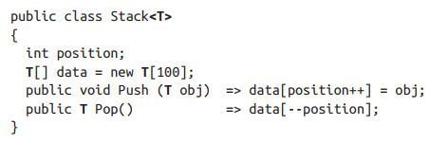
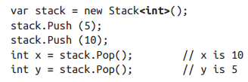
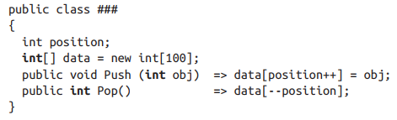
泛型类型（Generic Types）
泛型会声明类型参数 – 泛型的消费者需要提供类型参数（argument）来把占位符类型填充上。

Slide 7
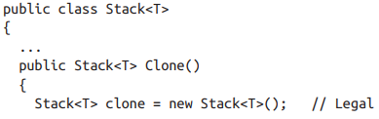

Open Type & Closed Type
Stack<T> Open Type（开放类型）
Stack<int> Closed Type（封闭类型）
在运行时，所有的泛型类型实例都是封闭的（占位符类型已被填充了）

Slide 8
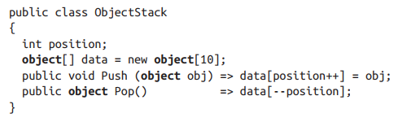

为什么泛型会出现？
需要装箱和向下转换，这种转换在编译时无法进行检查

Slide 9



泛型方法
泛型方法在方法的签名内也可以声明类型参数

Slide 10
泛型方法
在泛型类型里面的方法，除非也引入了类型参数（type parameters），否则是不会归为泛型方法的。
只有类型和方法可以引入类型参数，属性、索引器、事件、字段、构造函数、操作符等都不可以声明类型参数。但是他们可以使用他们所在的泛型类型的类型参数。

Slide 11

声明类型参数
在声明class、struct、interface、delegate的时候可以引入类型参数（Type parameters）。
其它的例如属性，就不可以引入类型参数，但是可以使用类型参数。

Slide 12

声明类型参数
泛型类型/泛型方法可以有多个类型参数：

Slide 13

声明泛型类型
泛型类型/泛型方法的名称可以被重载，条件是参数类型的个数不同：
按约定，泛型类型/泛型方法如果只有一个类型参数，那么就叫T。
当使用多个类型参数的时候，每个类型参数都使用T作为前缀，随后跟着具有描述性的一个名字。

Slide 14
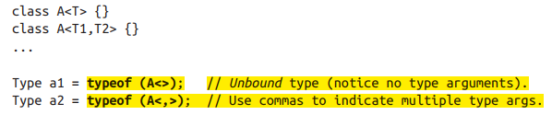
Typeof 与 未绑定的泛型类型
开放的泛型类型在编译后就变成了封闭的泛型类型。
但是如果作为Type对象，那么未绑定的泛型类型在运行时是可以存在的。（只能通过typeof操作符来实现）

Slide 15
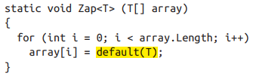
泛型的默认值
使用default关键字来获取泛型类型参数的默认值

Slide 16
Thanks
小程序 3.7

